Slide 1


UBND QUẬN LONG BIÊN
TRƯỜNG MẦM NON SƠN CA
Lĩnh vực phát triển nhận thức
LÀM QUEN VỚI TOÁN
Đề tài: Nhận biết, phân biệt hình tròn - hình tam giác
Lứa tuổi: 3 - 4 tuổi
Năm học: 2023 - 2024

Slide 2

MỤC ĐÍCH – YÊU CẦU
1. Kiến thức:
- Trẻ nhận biết đặc điểm, tên gọi của hình tròn, hình tam giác. Biết hình tròn có đường bao cong, lăn được, hình tam giác có 3 cạnh là đường bao thẳng, không lăn được.
- Củng cố nhận biết màu xanh, đỏ, vàng.
2. Kỹ năng:
- Trẻ gọi đúng tên, nhận biết, phân biệt được đặc điểm của hình tròn và hình tam giác.
- Luyện kĩ năng quan sát, nhận xét, so sánh và chú ý cho trẻ.
- Trả lời câu hỏi to, rõ ràng.
3. Thái độ:
- Trẻ hứng thú tham gia vào hoạt động.

Slide 3
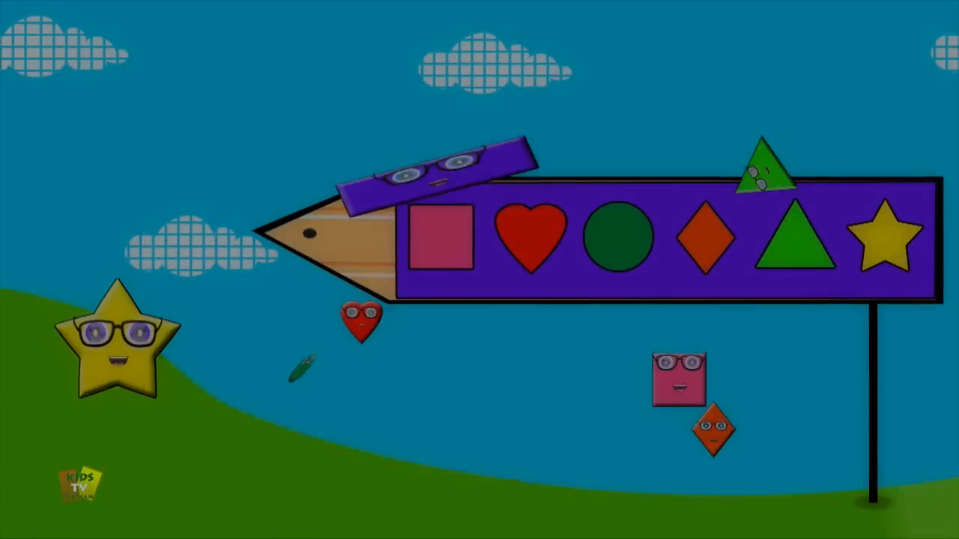

Slide 4


HÌNH HỌC BÉ YÊU

Slide 5

Ôn nhận biết hình tròn, hình tam giác.

Slide 6


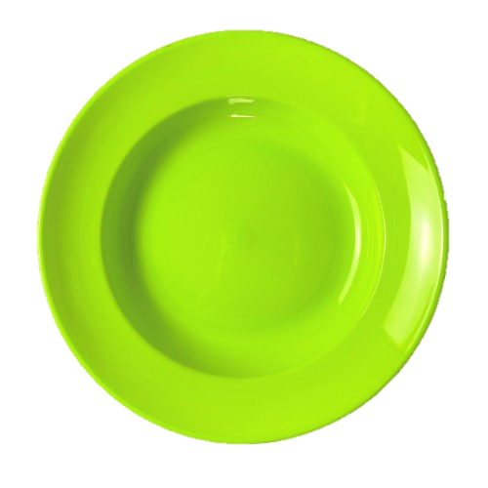
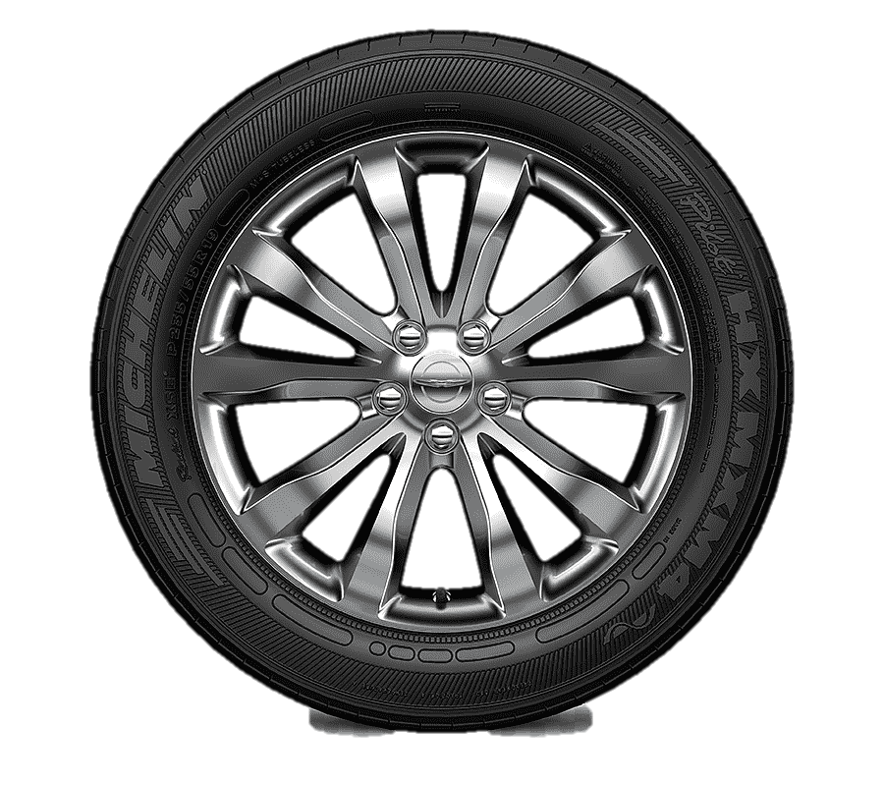
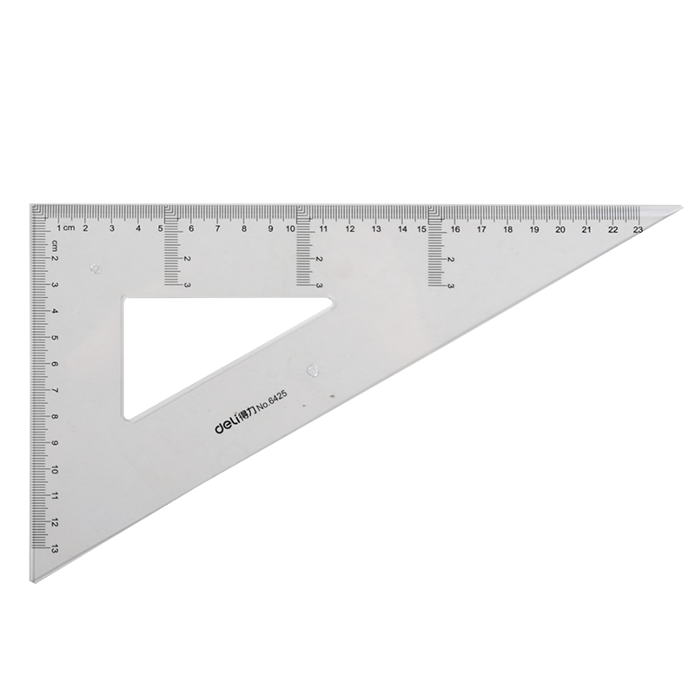


Slide 10

DẠY TRẺ PHÂN BIỆT
HÌNH TRÒN, HÌNH TAM GIÁC

Slide 11

ĐÂY LÀ HÌNH GÌ ?
HÌNH TRÒN

Slide 14

Ba que tính nhỏ.
Xếp thành một hình.
Ba cạnh xinh xinh.
Trông giống mái nhà.
Là hình gì nhỉ?

Slide 15

HÌNH TAM GIÁC
1
2
3

Slide 18

HÌNH HỌC PHẲNG

Slide 19
Hình tròn có đường bao cong khép kín, lăn được.
Hình tam giác có đường bao thẳng, có 3 cạnh và không lăn được.

Slide 20

TRÒ CHƠI
BÉ THÔNG MINH

Slide 21

Cách chơi: Ở trên màn hình cô có các câu hỏi. Các con hãy lắng nghe câu hỏi và lựa chọn đáp án đúng cho mỗi câu hỏi nhé. Thời gian suy nghĩ cho mỗi câu hỏi là 3 giây.
Luật chơi: Sau 3 giây suy nghĩ các con mới được đưa ra đáp án đúng của mình.

Slide 22


Câu 1: Đố bé hình nào lăn được?
2
3
1
0
A. Hình tròn
B. Hình tam giác
C. Hình vuông

Slide 23

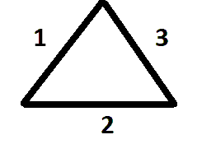
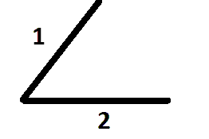
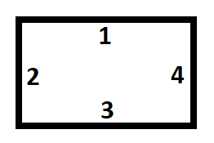
Câu 2: Hình tam giác có mấy cạnh?
2
3
1
0
A. 2 cạnh
B. 3 cạnh
C. 4 cạnh

Slide 24

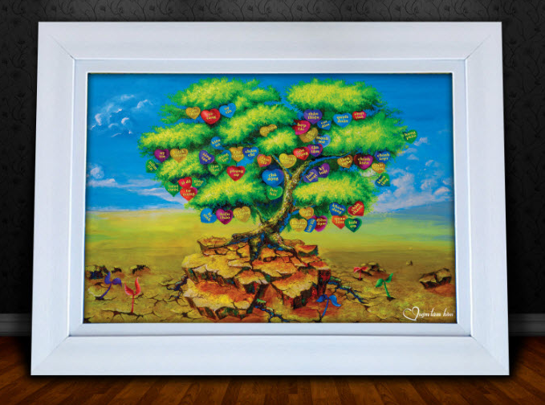

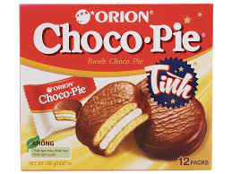
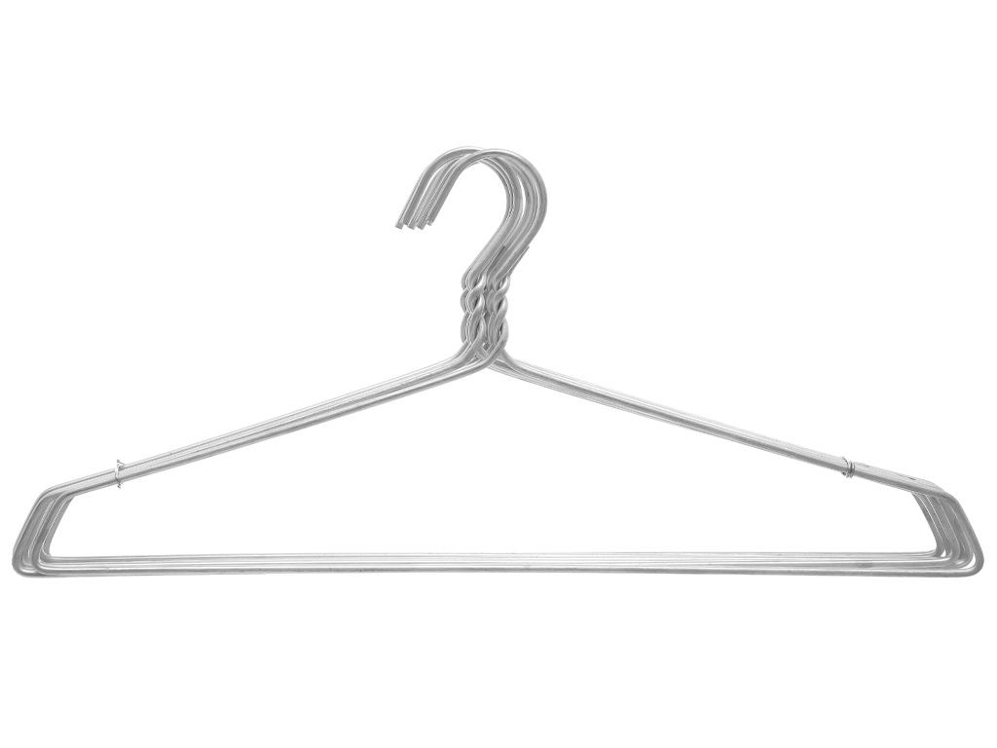
Câu 3: Bé hãy tìm đồ vật có dạng hình tam giác?
1
0
2
3

Slide 25




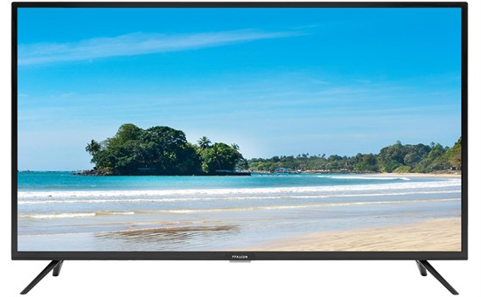
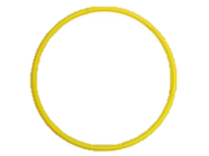
Câu 4: Bé tìm các đồ vật có đường bao cong khép kín nhé?
3
0
1
2

Slide 26


